Slide 1
SpaceNews Data Pipeline
Ingesta • Procesamiento (Spark/Glue) • DWH (Redshift) • Observabilidad
Arquitectura y documentación técnica
Fernan Marsiglia

Slide 2
Agenda
Visión general
Qué se construyó
Qué vas a ver
Pipeline end-to-end: API → S3 (Bronze/Silver/Gold) → Redshift
Jobs Spark en Glue: clean/dedup, enrich, trends
Orquestación con Airflow (DAG con dependencias y retries)
Observabilidad: logs, quarantine, alertas SNS
Carga al DWH: COPY + MERGE/Upsert con trazabilidad
Arquitectura AWS y flujo lógico
Estructura S3 por capas y particionamiento
Modelo DWH (core/ref/rel/agg/meta)
Calidad de datos y manejo de fallos
Pruebas y operación (backfill/reproceso)

Slide 3
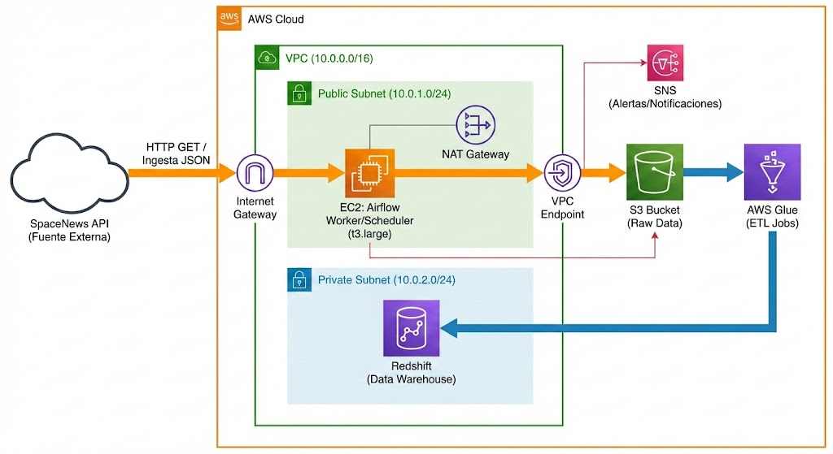
Arquitectura AWS
Networking + servicios
Claves de diseño
Airflow orquesta y dispara Glue + cargas al DWH
S3 como data lake (histórico + reprocesos)
Glue ejecuta Spark distribuido (3 etapas)
Redshift Serverless para consumo analítico
SNS para alertas de éxito/falla

Slide 4
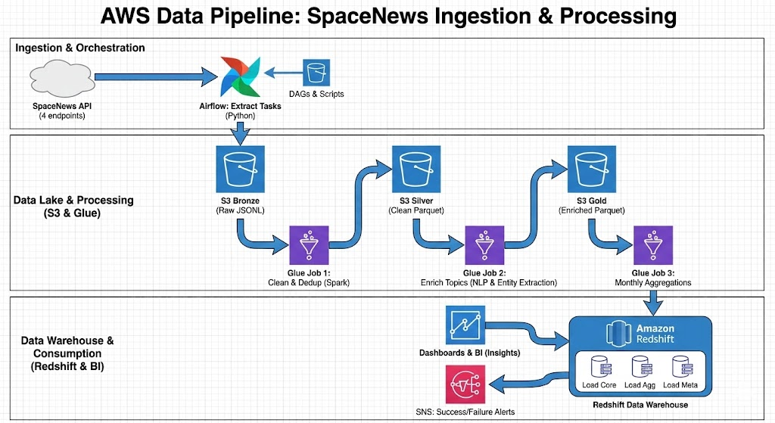
Flujo del pipeline
De la API a BI-ready

Slide 5
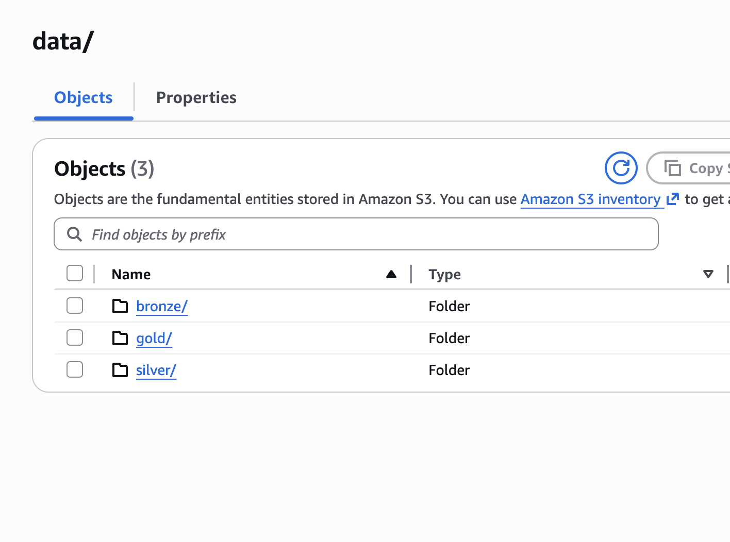
Data Lake en S3 (Bronze / Silver / Gold)
Particiones por ingest_date
Bronze
JSONL inmutable por endpoint (articles/blogs/reports/info)
Trazabilidad: ingest_date + metadata de corrida
Silver
Parquet limpio: schema conformed + deduplicación
Quarantine separado con error_reason
Gold
Enriched (keywords/entities/topics) + trends mensuales
Listo para COPY/MERGE a Redshift

Slide 6
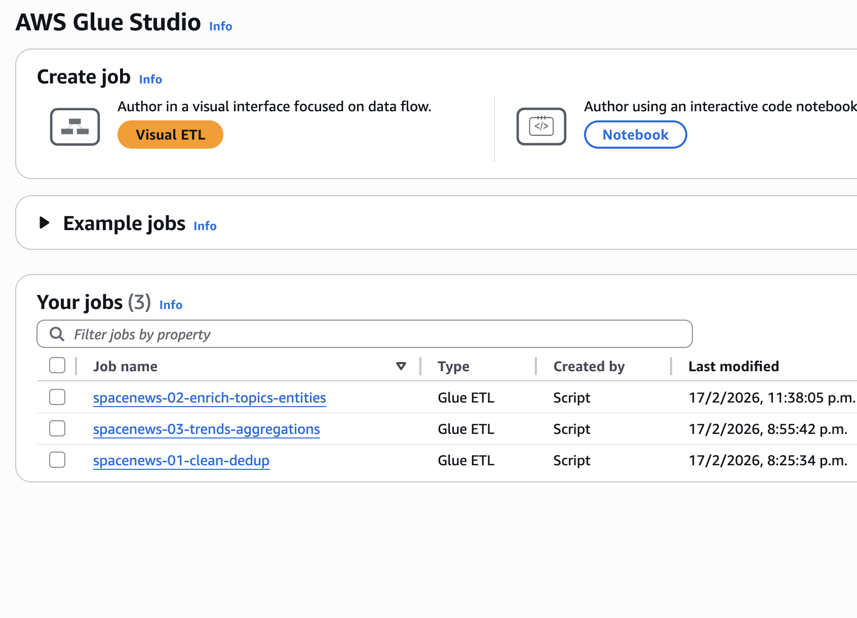
Procesamiento (AWS Glue / Spark)
3 jobs secuenciales
Job 01 – Clean & Dedup
Normaliza schema, parsea timestamps, valida campos
Dedup por (content_type,id) y fallback url
Quarantine con error_reason
Job 02 – Enrich
Keywords (tokenización simple)
Entities (diccionario/regex)
Topic classification por reglas
Job 03 – Trends
Agregaciones mensuales: topic y news_site
Particiones year_month + ingest_date
Cache/persist cuando reutiliza el dataset filtrado

Slide 7
Data Warehouse (Redshift Serverless)
Modelo core.* y cargas idempotentes
Tabla principal
Upsert / MERGE
core.content_items (principal)
Campos clave: content_type, source_system, content_id, url
Trazabilidad: ingest_date, ingest_run_id, record_hash
COPY Gold → staging (stg_content_items)
Dedupe defensivo en staging (row_number)
MERGE a core.content_items por (content_type, content_id)
Update si record_hash cambia o updated_at es más nuevo
Refresco por partición para agg_* y rel_* (DELETE+COPY)
Derivadas y consumo
core.ref_* (catálogos): news_sites, topics
core.rel_* (relaciones): authors/launches/events
core.agg_* (marts): trends por mes
core.meta_* (auditoría): runs, quality checks, api info

Slide 8
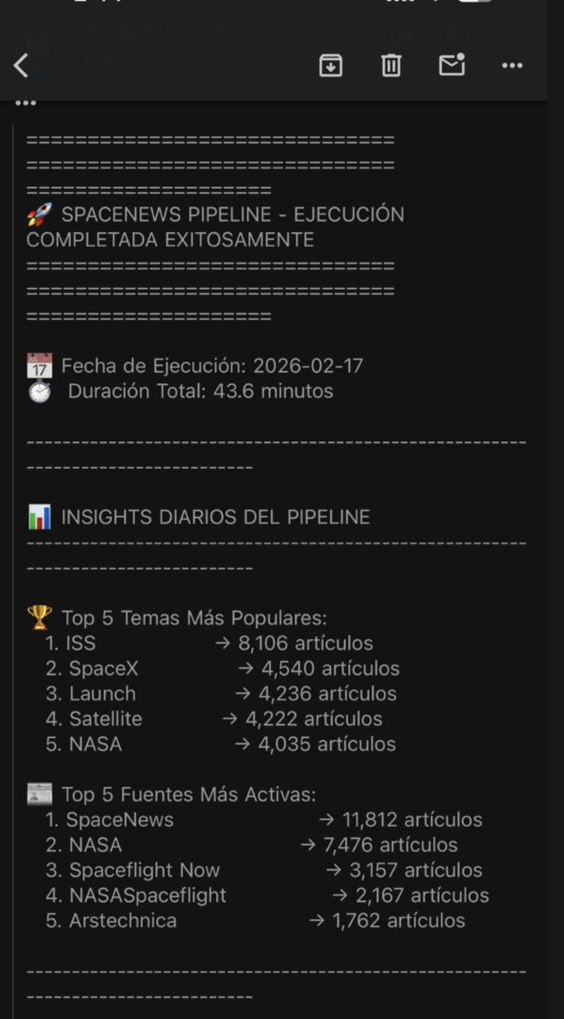
Calidad, fallos y observabilidad
Lo que hace que esto sea “operable”
Calidad de datos
Logs & Alertas
Validación de campos obligatorios (id/url/title/timestamps)
Quarantine con error_reason (accionable)
Métricas: conteos Bronze→Silver→Gold
Logs estructurados (correlation_id / run_id)
CloudWatch logs para Glue
SNS: éxito/falla + resumen top topics/sources
Evidencias en S3 (insights/)
Resiliencia
Retries con backoff (Airflow + client API)
Rate limit handling (429) + jitter
Reproceso por ingest_date / backfill

Slide 9
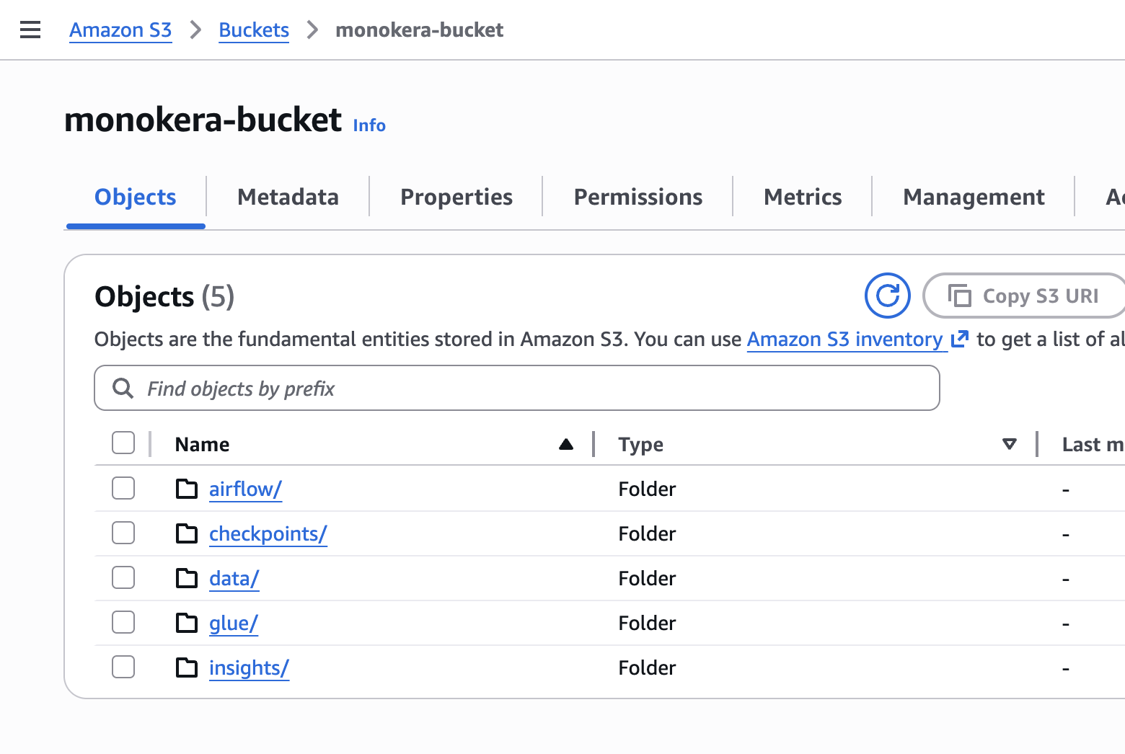
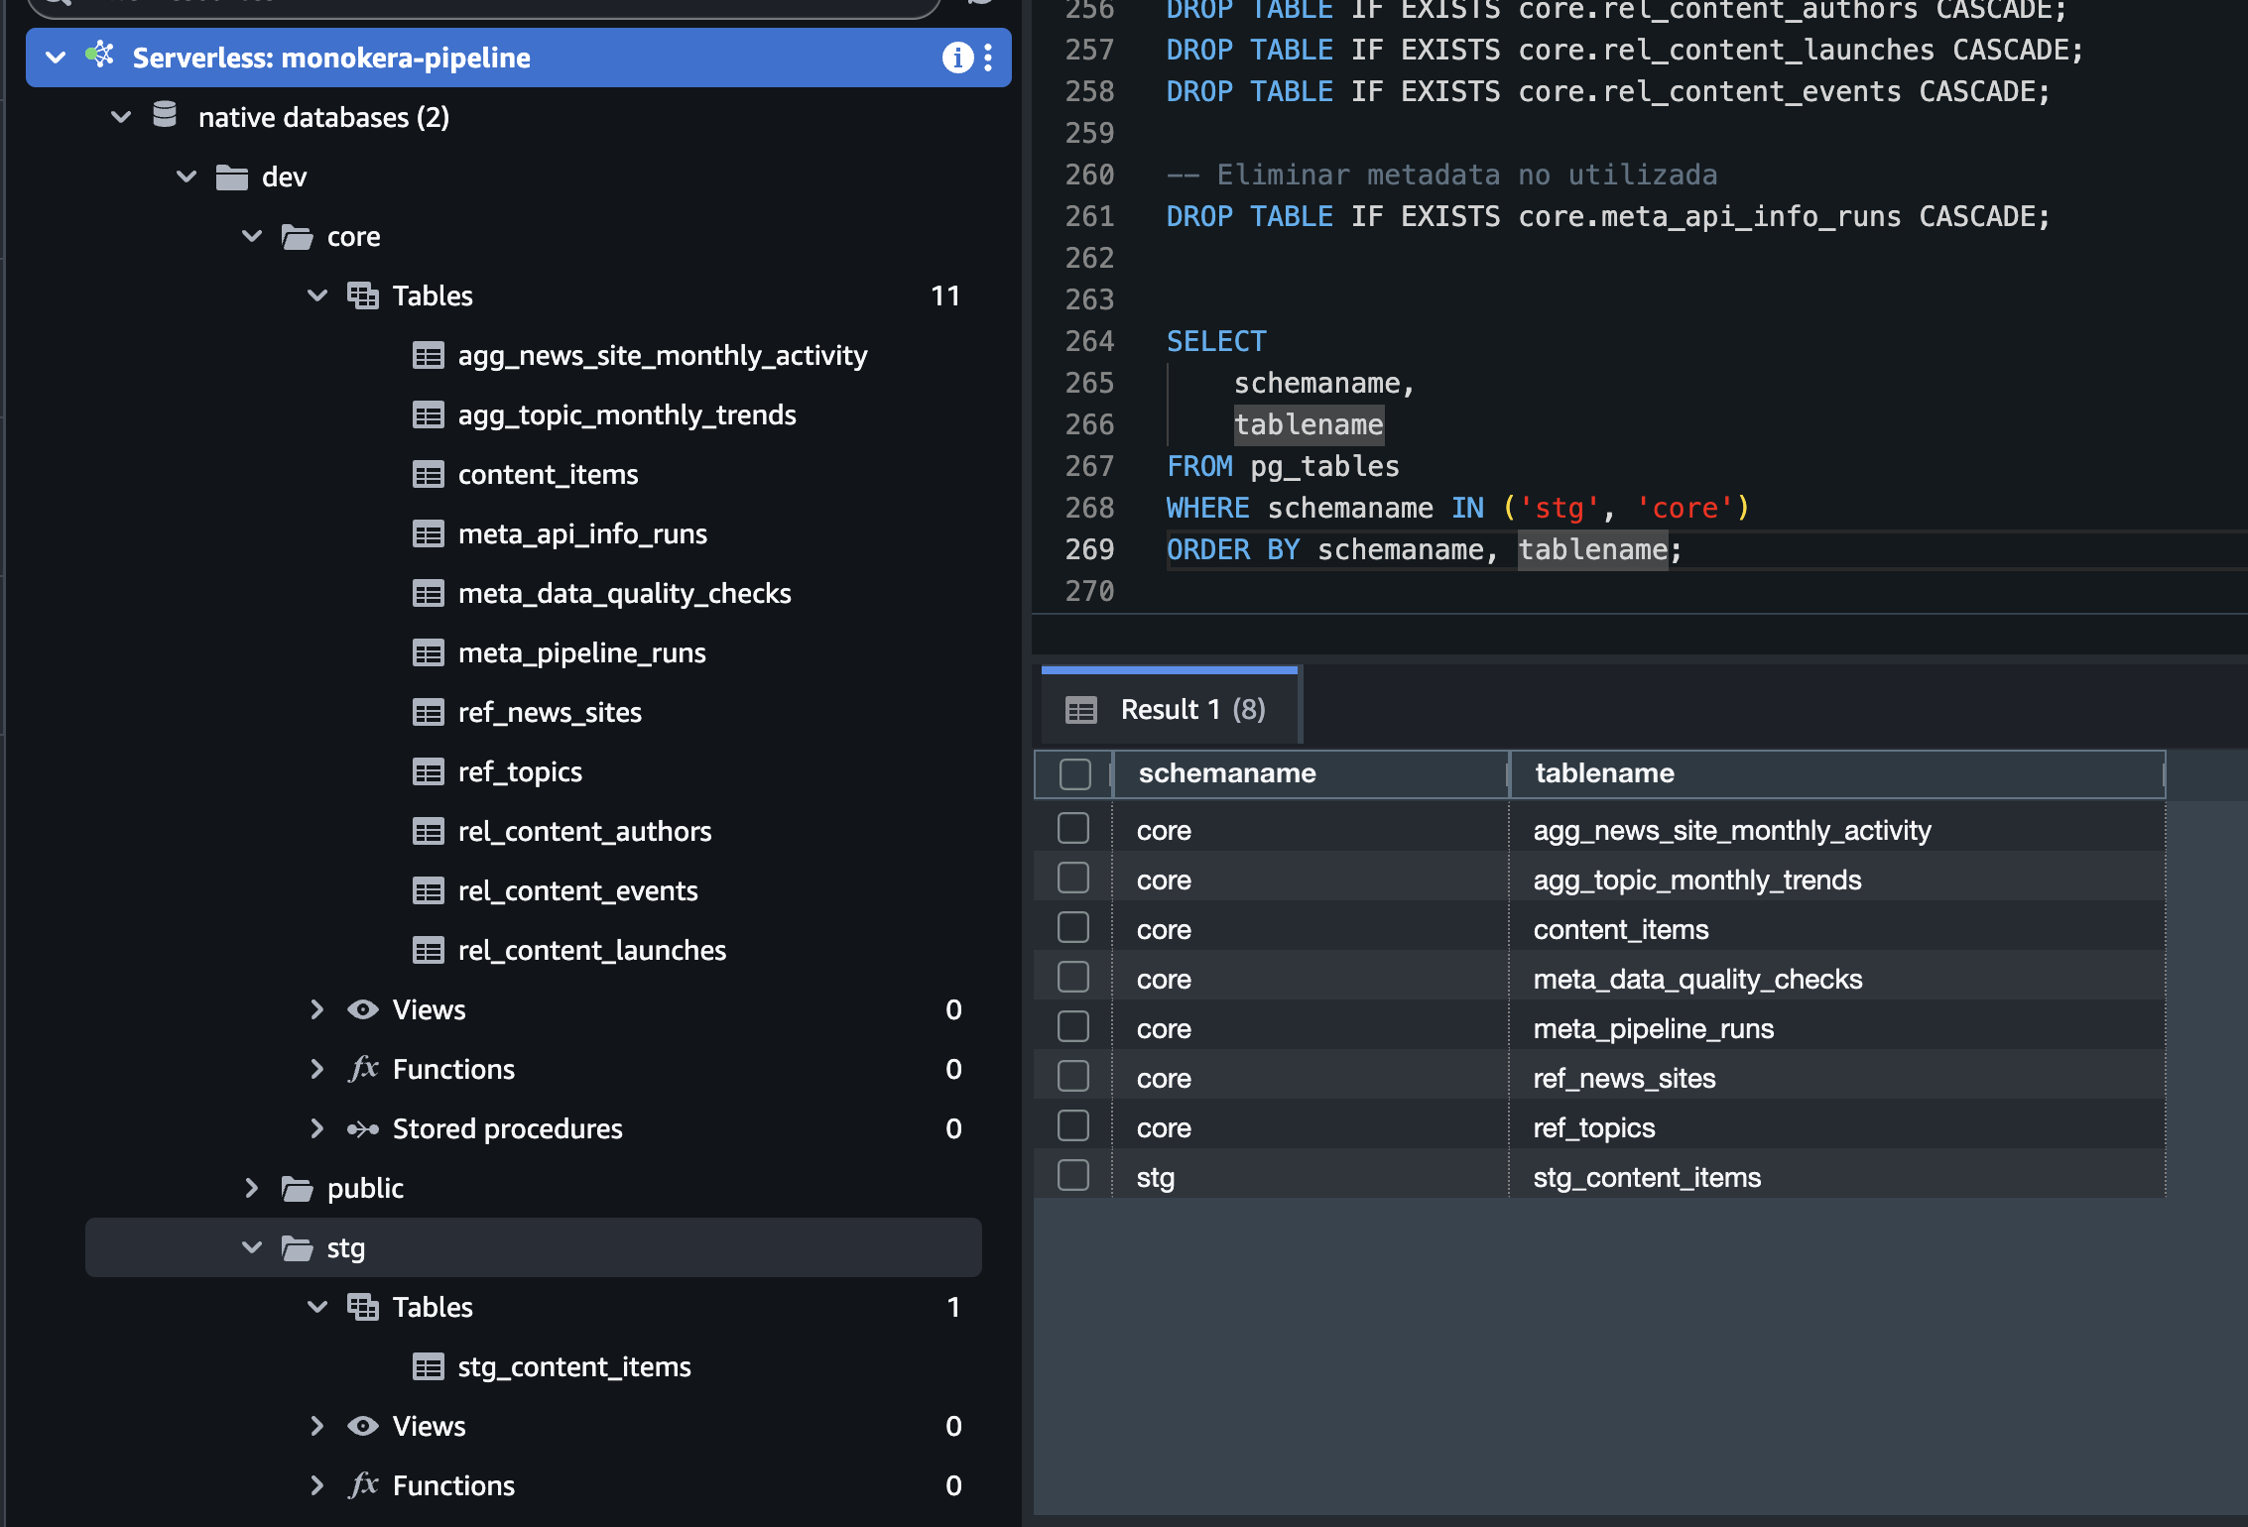
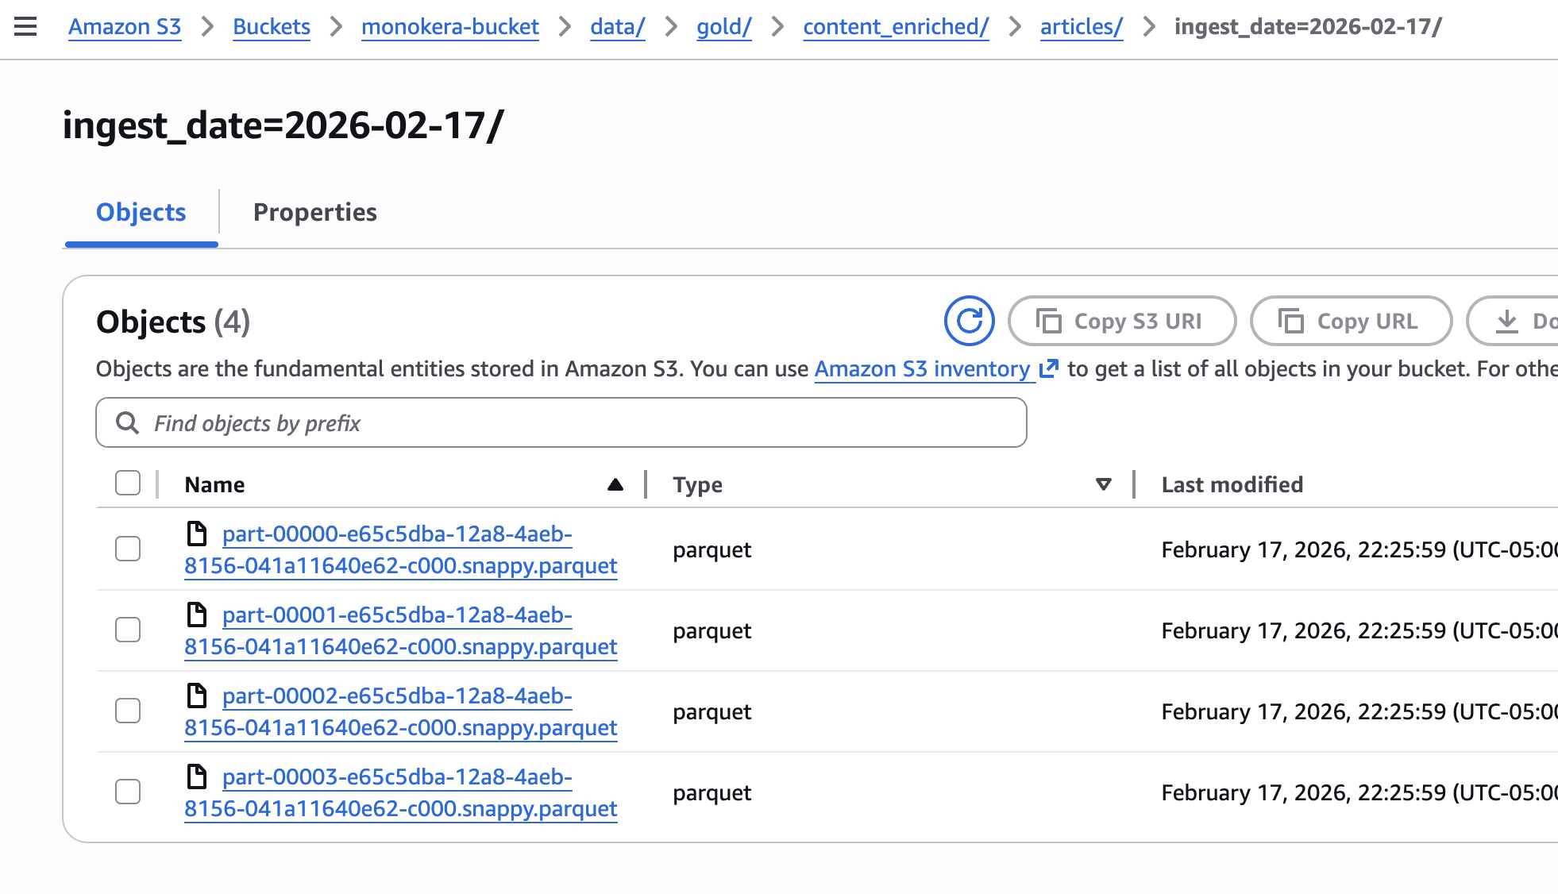
Evidencias en AWS
S3 + scripts + jobs
S3 bucket (prefijos)
Esquemas en Redshift
Glue jobs

Slide 10
Cierre
Operación y próximos pasos
Cómo se opera
Mejoras posibles
Ejecución diaria por ingest_date (re-run seguro)
Backfill por rango de fechas (histórico)
Alertas SNS y logs para troubleshooting rápido
Cost control: procesar particiones, DPUs bajos, borrar recursos al finalizar demo
Airflow gestionado (MWAA) o ECS
IAM least-privilege por servicio
Data contracts + validación formal (GE/dbt tests)
Compaction/OPTIMIZE de Parquet + vacuum/analyze en Redshift
Catálogo y lineage (Glue Catalog/LF)

